Slide 1
MECA’UTC P13

Slide 2
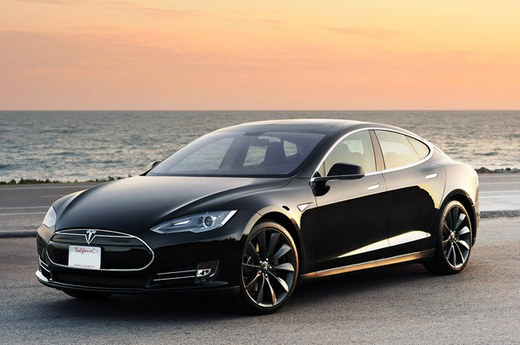
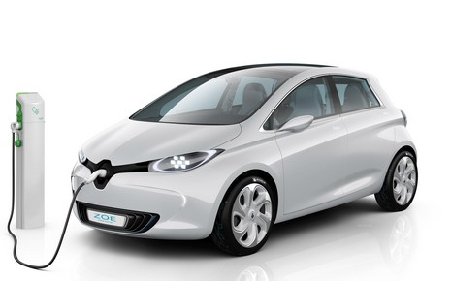
Cours 7 : Les véhicule électriques

Slide 3
Sommaire
I Comparaison Electrique/Thermique
II Chaine de Traction d’un VE
(Chargement, Stockage de l’énergie, Convertisseur de puissance, Moteur Electrique, Transmission)
III Exemples de VE

Slide 4
I Comparaison Electrique/thermique
Well to tank
Tank to wheel
Source : Mitsubishi
Notes:
Source : http://www.france-mobilite-electrique.org/technologies,129.html
Analyse du rendement des véhicules depuis la source primaire jusqu’aux roues => Well to wheel (du puit à la roue)
Se décompose en deux parties : Well to tank (puit au reservoir) et tank to wheel (réservoir à la roue)

Slide 5
Prix d’un KWh d’énergie Essence/Diesel/Electrique
Electrique : 0,120 € - 0,150€ (heures pleines) 0,096 – 0,11 € (heures creuses – nuit)
Essence : 0.16 € (Prix Essence = 1.6 €)
Diesel : 0.126 € (Prix Diesel = 1.35 €)
Véhicule | Pmax (Ch) | Cmax fct RM (Nm) | M (Kg) | Plein (kWh) | Prix Plein (€) | Autono. Théo. (Km)
Zoé | 88 | 220 (250 - 2500 ) | 1468 | 22 | 2.75 – 2.42 | 210
Yaris(E) | 90 | 125 (4000) | 1030 | 414(42L) | 67.2 | 780
Yaris(D) | 99 | 205 (1800 – 2800) | 1135 | 444(42L) | 56.7 | 1080
Notes:
Prix 1 kWh (elec): 0,120 € - 0,130€ (heures pleines) 0,096 – 0,11 € (heures creuses – nuit)
1 KWh = 3.6 . 10^6 J
Essence => 9,85 KWh/L => 0.16 € (Prix Essence = 1.6 €)
Diesel => 10.58 KWh/L => 0.126 € (Prix Diesel = 1.35 €)
Rapport Energie Embarquée : Ess/Elec = 18.8 Die/Elec =20.2
Rapport Prix Plein : Ess/Elec = 24.4 Die/Elec = 20.62
Rapport Autonomie : Ess/Elec = 3.71 Die/Elec =5.14
Prix d’un plein de 400 KWh
Prix 1 kWh (elec): 0,120 € - 0,150€ (heures pleines) 0,096 – 0,11 € (heures creuses – nuit)
1 KWh = 3.6 . 10^6 J
Essence => 9,85 KWh/L => 0.16 € (Prix Essence = 1.6 €)
Diesel => 10.58 KWh/L => 0.126 € (Prix Diesel = 1.35 €)
Electrique : 54 € (heures pleines) 41.2 €(heures creuses)
Essence (40.6L): 65 €
Diesel (37.8L) : 51 €
Zoé : batterie de 22 KWh pour 210 Km (annoncé….) 400 KWh fait en fait près de 18 pleins de Zoé… Soit près de 3780 Km…

Slide 6
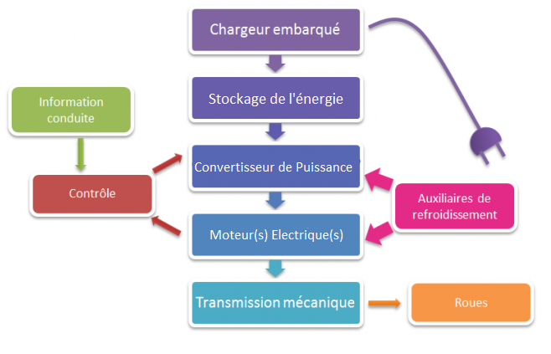
II Chaine de Traction d’un VE
Notes:
Source : http://www.france-mobilite-electrique.org/chaines-de-traction-electriques,191.html

Slide 7
Les chargeurs
Durée de Charge | Alimentation | Tension (V) | Intensité max (A)
6-8 heures | Mono. 3,3 kW | 230 | 16
2-3 heures | Tri. 10 kW | 400 | 16
3-4 heures | Mono. 7kW | 230 | 32
1-2 heures | Tri. 24 kW | 400 | 32
20-30 mn | Tri. 43kW | 400 | 63
20-30 mn | Continu 50 kW | 400-500 | 100-125
Sur prise secteur classique : 12 à 14h
Notes:
Source : http://fr.wikipedia.org/wiki/Voiture_%C3%A9lectrique
Problèmes systèmes de charges rapides : couteux (nécessité d’Elements de protections, composants assez cher).
Source de la carte : http://www.avem.fr/index.php?page=bornes&cat=local

Slide 8
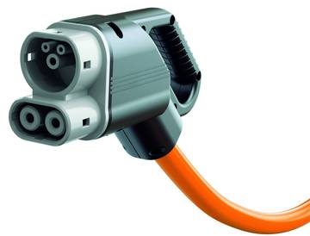
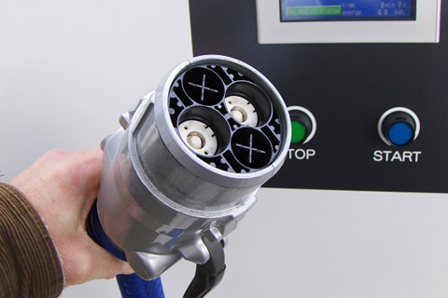
Les chargeurs
Chargeur universel mis au point par les constructeurs européens et américains (Audi, GM, Ford…)
Chargeur universel mis au point par les constructeurs asiatiques (Nissan, Mitsubishi…)
Notes:
Technologie des chargeurs a tout intérêt à s’uniformiser. Deux technologies vont s’affronter dans les prochaines années : une mise au point par les constructeurs occidentaux et une autre mise au point par les constructeur asiatiques.

Slide 9
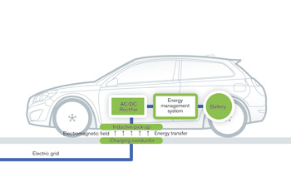
Les chargeurs : autres technologies
Système d’échange de batterie
Recharge par induction

Slide 10
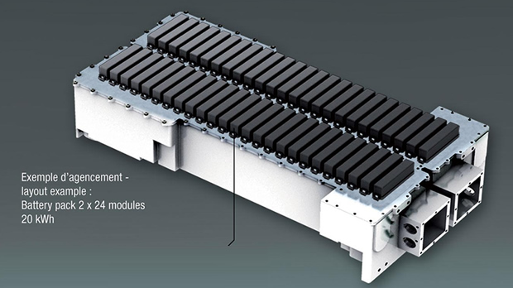
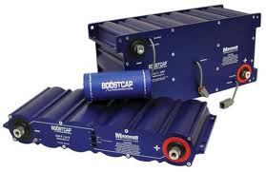
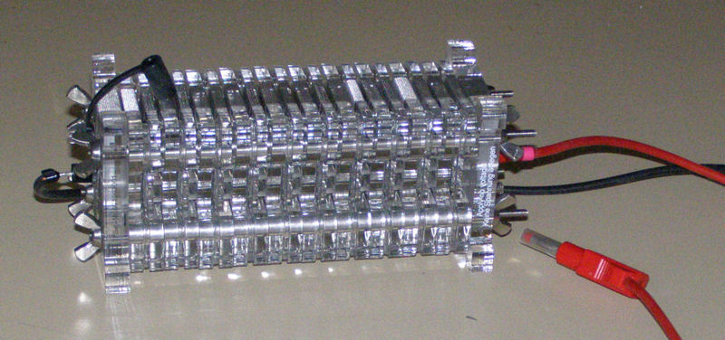
Stockage de l’Energie
Accumulateur (Batterie)
Super condensateur
Pile à combustible

Slide 11
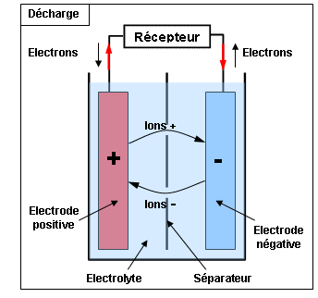
Accumulateur
Batterie : Couplage de plusieurs piles (cellules)
Notes:
Batterie : 2 électrodes et un électrolyte. Electrolyte = solution contenant des ions (acide ou alcaline)
2 électrodes ont des sensibilités différentes pour les ions, une attire les cations (+) l’autre les anions(-). Cela crée une différence de potentiel entre les deux électrodes.
Borne - : Anode (réaction d’oxydation) Borne + : Cathode (réaction de réduction)

Slide 12
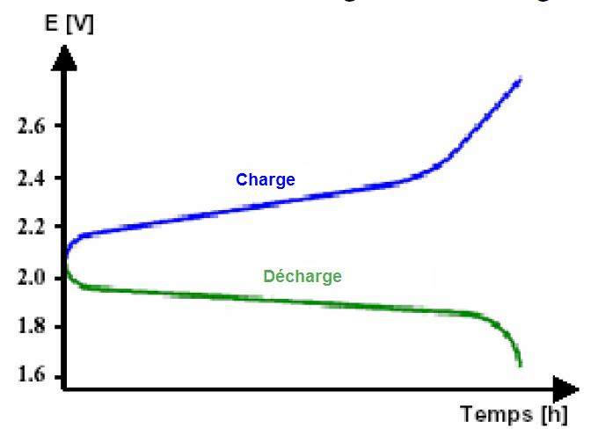
Accumulateur : Caractéristiques
Tension finale de décharge
Résistance interne
Capacité (Quantité d’électricité qu’elle peut débiter avant d’atteindre la tension finale de décharge, en Ah = 3600 C)
Ex : C10 = 20 Ah peut débiter 2A pendant 10h ou 0.2 A en 100h

Slide 13
Accumulateur : Couplage
Contraintes | Association | Nombre de cellules | Caractéristiques de l’accumulateur
Tension plus grande | Série | M | $E_{tot}=M∗E_{cellule}$ $$C_{tot}=C_{cellule}$$ $$R_{tot}=M∗R_{cellule}$$
Courant plus grand | Parallèle | N | $E_{tot}=E_{cellule}$ $$C_{tot}={N∗C}_{cellule}$$ $$R_{tot}=\frac{R_{cellule}}{N}$$
Les deux plus grands | Mixte | M série N parallèle | $E_{tot}=M∗E_{cellule}$ $$C_{tot}={N∗C}_{cellule}$$ $$R_{tot}=\frac{M∗R_{cellule}}{N}$$

Slide 14
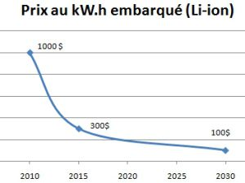
Accumulateur Li-Ion
Les plus utilisés pour les VE et hybrides
Meilleur capacité énergétique au kg
Cher car Lithium rare
Lithium inflammable
Recherches pour mettre au points des accumulateur sans Lithium (Aluminium, Zinc…)

Slide 15
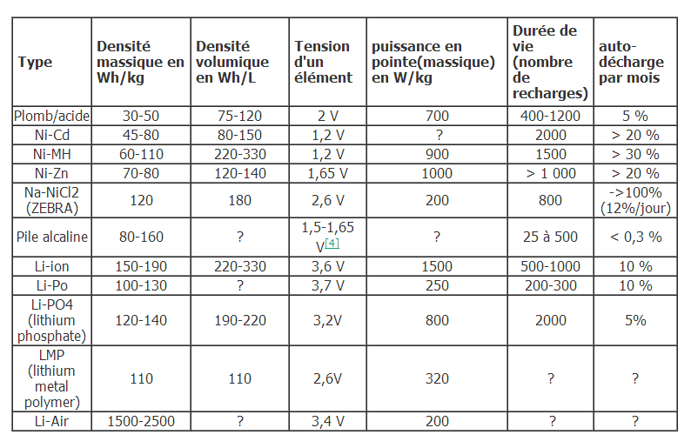
Accumulateur : Différentes Technologies
Notes:
Source : http://www.regenebatt.com/batterie-world/techniques-batterie/tableau-comparatif-des-differentes-technologies.html

Slide 16
Super-Condensateur
Equivalent d’une batterie mais se chargeant et se déchargeant de 100 à 10000 fois plus rapidement.
Durée de vie assez importante
Densité énergétique pour l’instant plus faible que pour les batteries
Capable de délivrer de fort courant, mais tensions assez faibles (quelques Volts)
Notes:
Les SC sont généralement utilisés pour récupérer de l’énergie au freinage et fournir de l’énergie lors des phases d’accélération permettant ainsi d’économiser la batterie.
SC très très cher !
Dernières découvertes concernant les super-condensateurs : http://www.slate.fr/lien/54863/scientifiques-hasard-pile-puissante-biodegradable
Pour en savoir plus sur les super condensateur => Source : http://edeea.ec-lyon.fr/IMG/pdf/Conference_superC_2012.pdf + http://www.supercondensateur.com/static3/a-propos

Slide 17
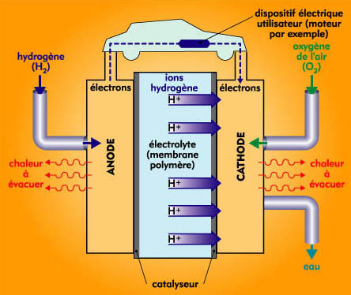
Piles à combustible

Slide 18
Piles à combustible
Avantages : Rendement élevé, pas d’émission polluantes, fonctionne dans de larges plages de températures
Désavantages : Cout, Poids et volume, Durée de vie, Rareté du dihydrogène.
Notes:
Dihydrogène produit via de l’électricité (par électrolyse de l’eau ; soit la réaction inverse à celle qui se passe dans la moteur électrique) …
Recherches pour produire du H2 via des organismes vivants (algues, bactéries)

Slide 19
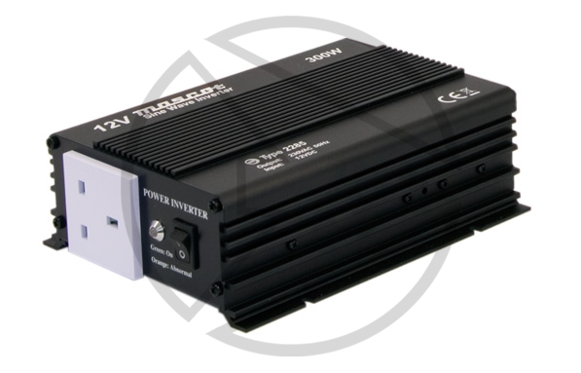
Convertisseur Electronique de Puissance

Slide 20
Principe
commande
$$P_{s}= U_{s}∗I_{S}$$
$$P_{C}= U_{C}∗I_{C}$$
SOURCE
CEP
CHARGE
CEP permet d’adapter l’énergie électrique de la source aux besoins du moteur
Pour cela on « forme » l’énergie électrique via des interrupteurs
Sorte de boite de vitesse électrique
Notes:
Charge : ce à quoi on veut transmettre de l’énergie
Rendement CEP de l’ordre de 0.9/0.95

Slide 21
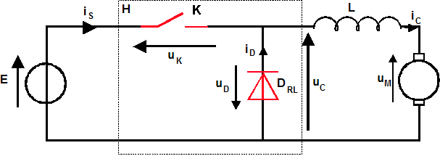
Exemple du hacheur (DC-DC)
Interrupteur Commandé
Filtre (Bobine)
Alimentation continue
Diode de roue libre
Moteur CC
Notes:
Hacheur : convertisseur DC-DC (Alim continue – Alim continue)
Interrupteur commandé : deux positions ON/Fermé (laisse passer le courant), OFF/Ouvert. Passage de ON à OFF : commutation
Diode de roue libre : protège l’interrupteur des surintensités lorsqu’il est OFF
Filtre : Atténue les brusques variations de courant dût au commutation, le linéarise. (Bobine s’oppose aux variations de courants dans une branche)
Moteur CC : Moteur à courant continu

Slide 22
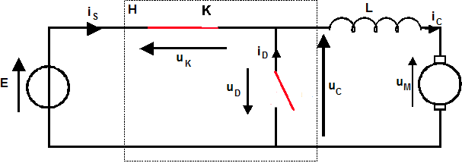
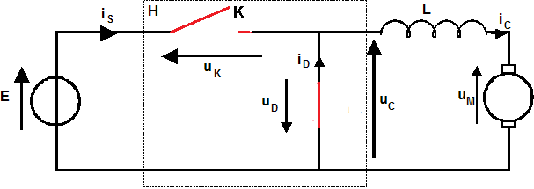
Exemple du hacheur (DC-DC)
K fermé
K ouvert

Slide 23
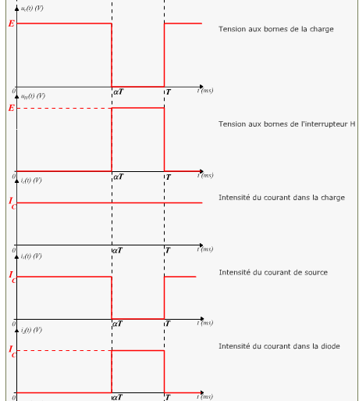
Exemple du hacheur (DC-DC)
$$U_{Cmoy}=αE$$
Notes:
Alpha = rapport cyclique

Slide 24
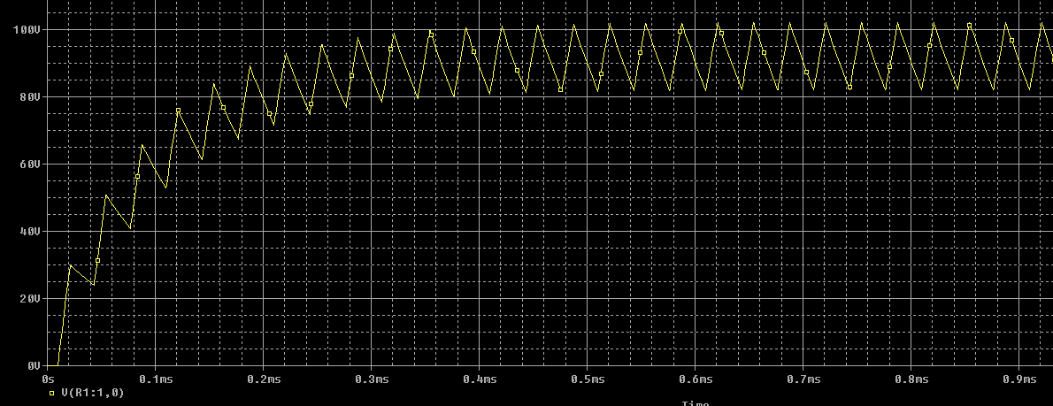
Exemple du hacheur (DC-DC)
$f_{c} :fréquence de découpage \left(Hz\right), de l^{′}ordre de la dizaine de kHz$
$Taux d^{′}ondulation=\frac{U_{Max}−U_{min}}{2U_{Moy}}$
Notes:
Tension met un certain temps à atteindre la valeur souhaitée puis ondule autour de cette valeur. L’ondulation est limitée via les filtres et la dynamique propre à la charge (résistance et inductance propres).

Slide 25
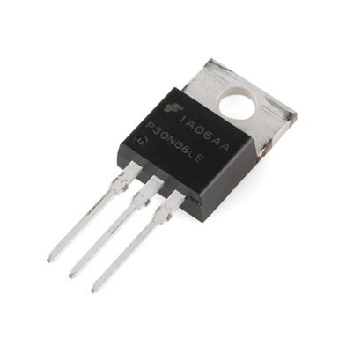
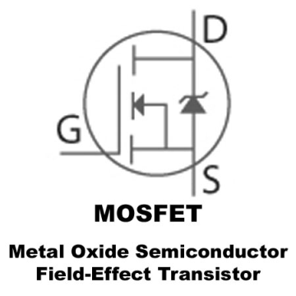
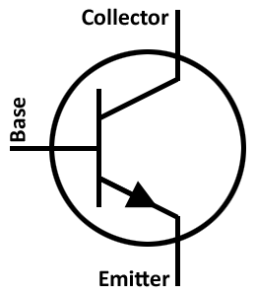
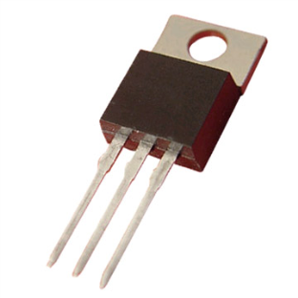
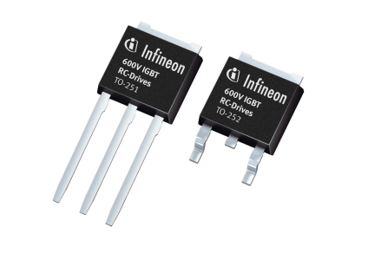
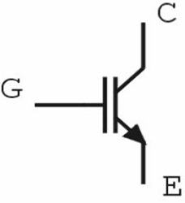
Interrupteurs Commandables
Transistor Bipolaire
(Commandé en courant)
MOSFET
(Commandé en tension)
IGBT
(Commandé en tension)
Notes:
Interrupteur commandable : fait à base de matériaux semi-conducteurs. Pour les CEP ils fonctionnent en commutation (minimise les pertes)
Transistor Bipolaire : Si Ib>0 alors passant sinon bloqué
MOSFET : Si Vgs>0 passant sinon bloqué
IGBT : Si Vge>0 alors passant sinon bloqué

Slide 26
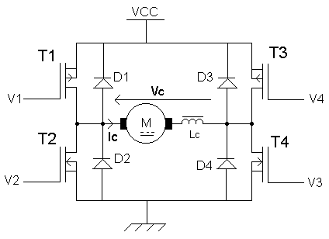
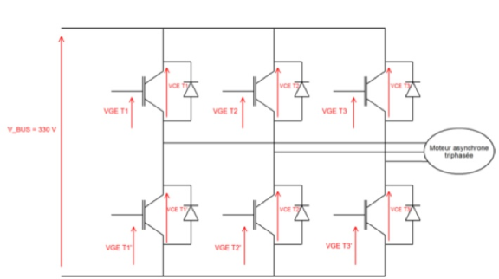
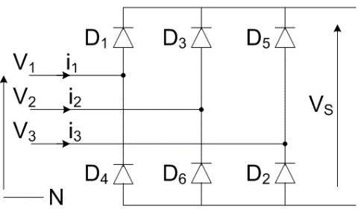
Différents types de convertisseurs
CEP | Schéma | Source/Charge
Hacheur |  | DC/DC
Onduleur |  | DC/AC
Redresseur |  | AC/DC
Notes:
AC : alternative current (monophasé ou triphasé) DC : Direct current (continu)
A partir de ces trois types de convertisseur on peut effectuer tout types de conversion en les associant (comme des legos).

Slide 27
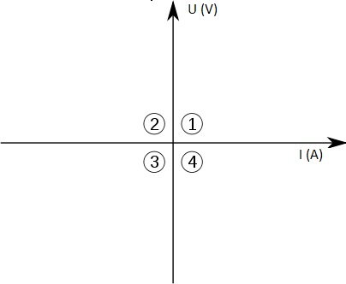
Quadrants de fonctionnement
Quadrants de fonctionnement définis en fonction de la tension et du courant que
peut fournir le CEP
Dépendent généralement du nombre d’interrupteur du CEP
Quadrants du CEP ≠ Quadrants du moteur

Slide 28
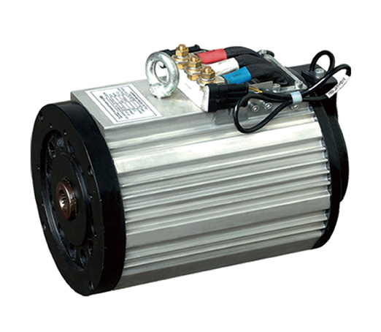
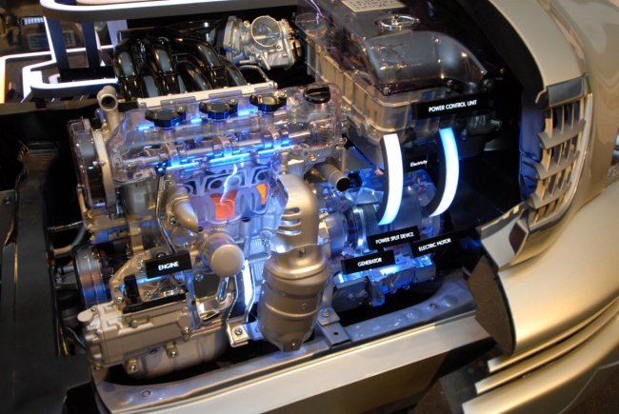
Le(s) Moteur(s)

Slide 29
Différents types de moteurs
Machines CC à collecteur mécanique
Machines Brushless à collecteur électronique
Machines Asynchrones Triphasés
Machines Asynchrones Monophasés
Moteur pas à pas
Machines Synchrones
Machines Autosynchrones……..
Dans l’automobile trois types principalement utilisés aujourd’hui :
Synchrone à rotor bobiné (Renault, Nissan)
Synchrone à rotor à aimants permanents (Toyota, PSA)
Asynchrone (Plus fiable que les synchrones mais rendements plus faibles, plutôt sur les hybrides)
Notes:
Moteur synchrone : Moteur électrique, alimenté par du courant alternatif

Slide 30
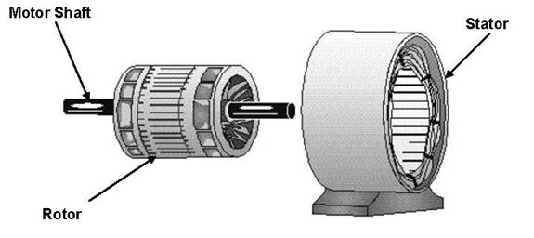
Description Générale
Rotor : partie mobile reliée à la transmission
Stator : partie fixe
Le rotor est mis en mouvement par l’interaction de son champs magnétique avec le champ magnétique statorique

Slide 31
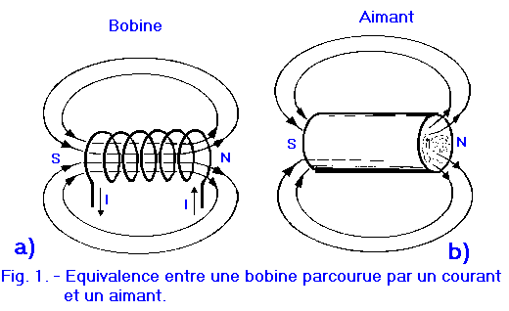
Champs Magnétiques
Pôles de même signes se repoussent, Pôles de signes opposées s’attirent

Slide 32
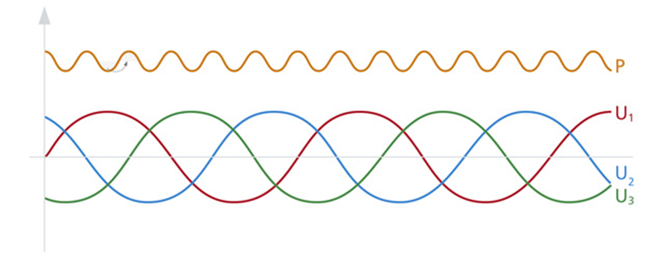
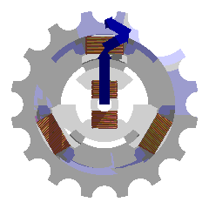
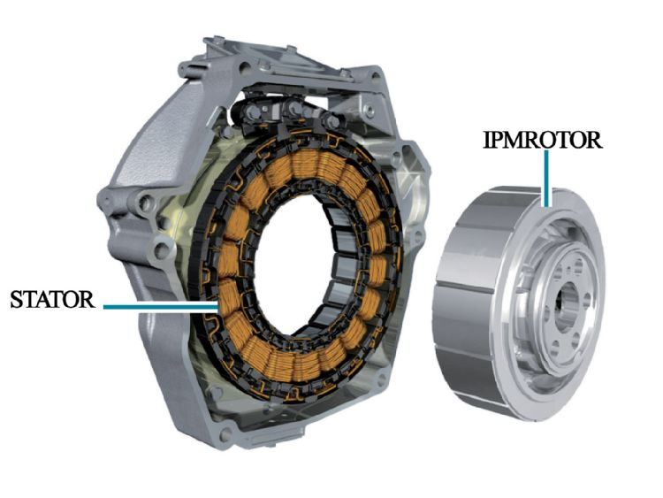
Moteur Synchrone
Alimentation : AC triphasée $E_{alim}=Esin(ω_{s}t+\frac{k2π}{3})$
Pour le rotor bobiné alimentation continue
${\text{Ω} }_{rotor}=\frac{ω_{s}}{p}$
$$U_{1}$$
$$U_{3}$$
$$U_{2}$$
Notes:
Chaque bobine est alimenté par une phase du réseau triphasé . Un champs sur chaque bobine variant avec l’alim. La résultante de champs (somme) crée un champs tournant.
Le champs rotorique va être attiré par les champs statoriques ce qui va déplacer le rotor
On multiplie généralement le nombre de bobines pour limiter les variations de couple. Le nombre de bobines est un multiple de trois. P = nombres de bobines / 3
Machine à AP : même fonctionnement, plus fiable mais plus cher !

Slide 33
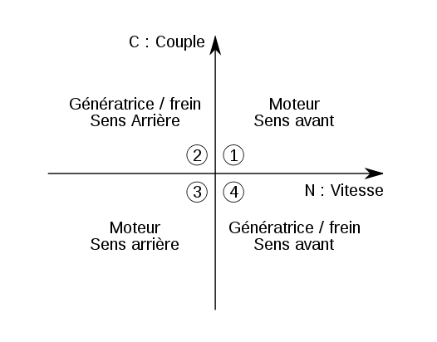
Quadrants Moteur
Notes:
Moteur thermique : fonctionne que dans le premier quadrant
Moteur électrique peut (si le convertisseur est adapté) fonctionner dans les quatres quadrants => Récupération d’énergie, pas besoin de marche arrière !

Slide 34
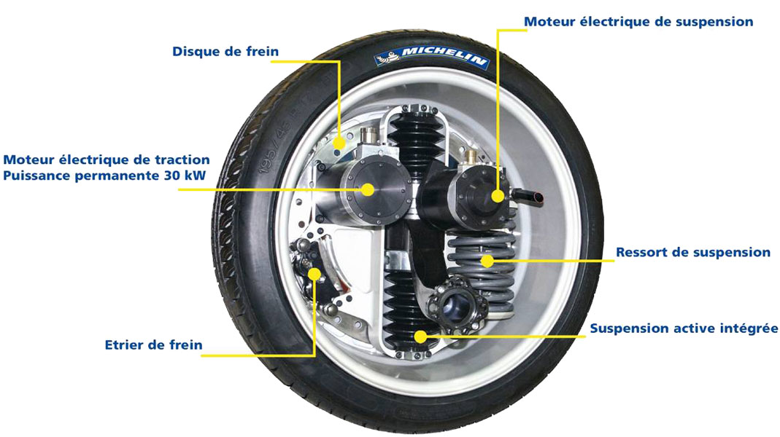
Moteur Roue
Notes:
Moteur électrique plus petits que moteur thermique => insérables directement dans les roues !
Ici 30kW par roue soir pour 4 roues 120kW soit 163 ch
Avantages : Moins d’intermédiaires mécaniques donc moins de pertes ! Adaptation de la puissance transmise à chaque roue !
Désavantages : Commande plus complexe, problèmes de vibrations qui induisent des problèmes de fiabilité, cher
Technologie en cours de développement

Slide 35
Transmission
Deux principaux types de transmissions :
Un réducteur à valeur fixe couplé directement au moteur. On modifie la vitesse du véhicule en agissant sur la commande du CEP. Système peu cher nécessitant peu d’entretien. Pas besoin d’embrayage. Peu de pertes. Commande peu flexible.
Une BVA à deux ou trois rapports de réduction. On modifie la vitesse en agissant sur le CEP et sur la BVA. Plus cher et plus de pertes. Plus flexible
Notes:
Un réducteur = Un engrenage réduisant la vitesse et augmentant le couple

Slide 36
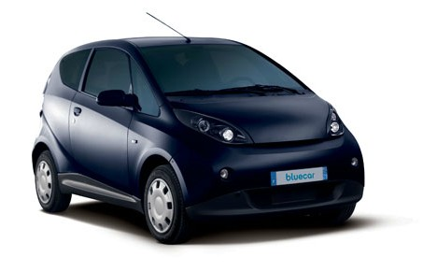
III Exemples de VE
Renault Zoé
Bolloré Bluecar
$${Pmoteur}_{Max}=88 ch$$
$$C_{Max}=220 Nm \left(250 à 2500 tmin^{−1}\right)$$
$RM=3000 à 11300 tmin^{−1}$
$Autonomie théorique=210 Km$
$$Prix ≅15500 €$$
$${Pmoteur}_{Max}=68 ch$$
$$C_{Max}=$$
$$RM=$$
$Autonomie théorique=250 Km$
$$Prix ≅12000 €$$
Notes:
Source : Renault + site bluecar

Slide 37
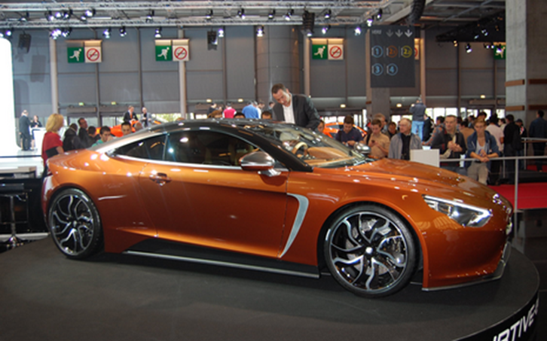
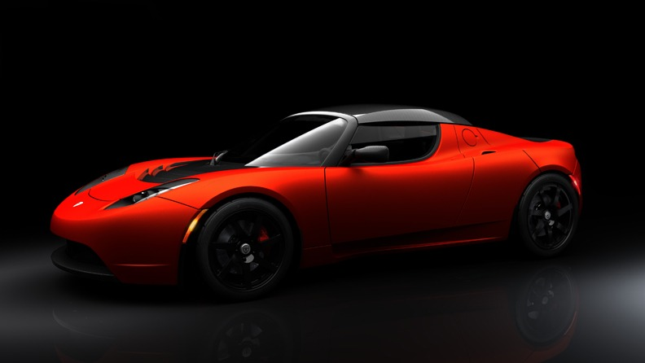
Sportives
Furtive eGT
Tesla - Roadster
$${Pmoteur}_{Max}=402 ch (2 moteurs de 201ch)$$
$$C_{Max}=516 Nm \left(0 à 5000 tmin^{−1}\right)$$
$RM=3000 à 11300 tmin^{−1}$
$Autonomie théorique=300 Km$ + ( 500 Km)
$Accélération 0−100 : 3.2 s$
$$Prix ≅404 000 €$$
$${Pmoteur}_{Max}=248 ch$$
$$C_{Max}=270 Nm \left(0 à 6000 tmin^{−1}\right)$$
$RM=0 à 14000 tmin^{−1}$
$Autonomie théorique=350 Km$
$Accélération 0−100 :4.5 s$
$$Prix ≅100 000€$$
Notes:
Constructeur français (à gauche) !

Slide 38
Synthèse
Avantages/Inconvénients du VE
Avantages : Meilleur rendement wheel to tank, moins d’entretien, Energie primaire moins couteuse, Performances
Inconvénients : Couts d’achats supérieure, Autonomie, Absence de bruit, Manque de bornes de chargements, Entretien parfois plus difficile et couteux, Nécessite une main d’œuvre spécialisée
Notes:
Dossier sur les voitures electriques en 2013 : http://www.techno-science.net/?onglet=articles&article=45

Slide 39
Synthèse
VE offres de très bonnes performances tant énergétiques que dynamiques mais problème d’autonomie
Réseau électriques nationaux ne peuvent pas supporter un grand nombre de véhicules électriques
Maintenance des VE peut poser problème
Technologies ont besoin d’être développées
=> Solution intermédiaire : Les véhicules hybrides !

